Slide 1

স্বাগতম

Slide 2
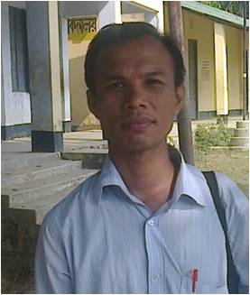
শিক্ষক পরিচিতি
বিপ্লব বিকাশ ত্রিপুরা
সহকারী শিক্ষক
তাইতং পাড়া সঃপ্রাঃবিঃ
রাজস্থলী,রাংগামাটি।
E-mail:bbtripura@gmail.com

Slide 3
শ্রেণি
প্রথম
বিষয়
প্রাথমিক গণিত

Slide 4




শিখনফল
বস্তু দেখে সংখ্যা গননা করতে পারবে
বস্তু দেখে সংখ্যা বলতে পারবে
১-৯ পর্যন্ত সংখ্যা গুনে বলতে পারবে

Slide 5



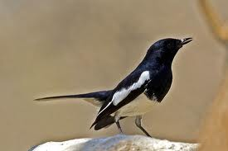
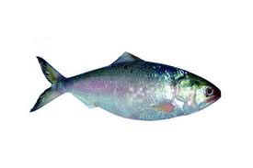
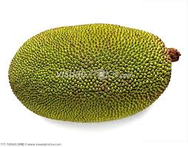
পাঠের অনুকূল পরিবেশ সৃষ্টি

Slide 6


পাঠ শিরোনাম
গননা করি

Slide 7


উপস্থাপন

Slide 8


Slide 9
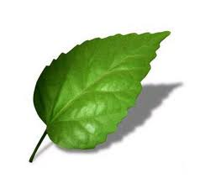

Slide 10


Slide 12
পাঠ্য বইয়ের ৫ পৃষ্ঠা খুলো

Slide 13

দলগত কাজ
৪-৫ জনের দলে প্রত্যেক দল কিছু কাগজের টুকরা থেকে নয়টি করে টুকরা আলাদা করো

Slide 14
একক কাজ
প্রত্যেকে সাতটি করে কাগজের টুকরা আলাদা করো

Slide 15

বাড়ির কাজ
প্রত্যেকে ৬টি করে যে কোন বস্তুর ছবি এঁকে আনবে

Slide 16
ধন্যবাদ

